Slide 1
Esercitazione

Slide 2
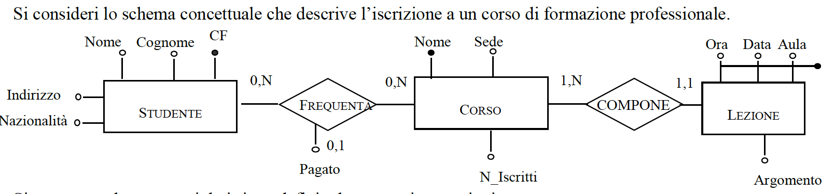
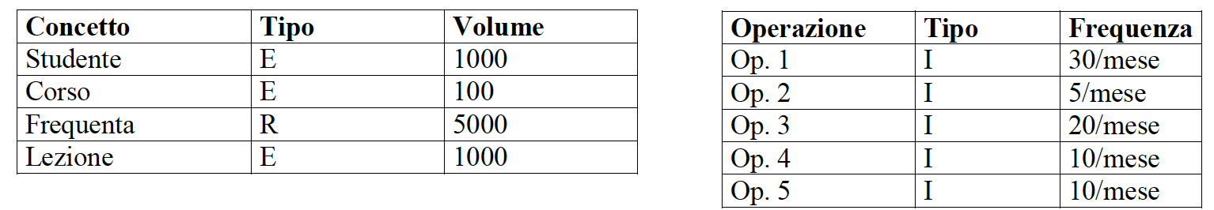
Si supponga che su questi dati siano definite le seguenti operazioni:
1. Inserire uno studente nel database e iscriverlo a un corso
2. Stampa dei dati di un corso (dato il suo Nome), incluso il numero totale degli iscritti.
3. Stampa il numero di corsi che hanno lezioni di argomento “Analisi Matematica”
4. Quanti sono gli studenti di nazionalità Russa iscritti ai Corsi che hanno come sede l’università di Catania.
5. Calcolare la media del costo dei corsi che hanno come sede l’università di Catania
Si supponga infine che, in fase operativa, i dati di carico per questa applicazione siano quelli riportati nelle seguenti tabelle:
.
Effettuare la fase di progettazione logica sullo schema E-R e riportare lo schema relazionale ottenuto, tenendo conto del fatto esiste una ridondanza: l’attributo “N_Iscritti” dell’entità Corso.

Slide 3
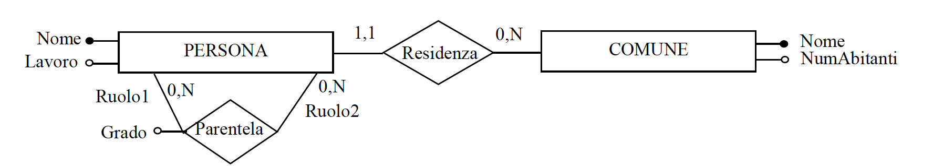
Valutare se convenga o meno mantenere l’attributo ridondante NumAbitanti tenendo conto del fatto che le cardinalità delle due entità sono 20.000 per Persona e 200 per Comune. Effettuare quindi la progettazione logica per ottenete le relazioni che formeranno il database
Le operazioni da studiare sono le seguenti:
Contare il numero di persone disoccupate residenti nel Comune di Catania, con frequenza f₁ = 1/ora.
Inserimento della residenza di una persona già memorizzata nel database (dato il nome della Persona e del Comune), con frequenza f₂ = 100/ora. PS presupponete che la data persona non sia parente di nessuno.
Lettura del numero di abitanti (dato il nome del Comune), con frequenza f₃ = 10/ora.
Inserimento del grado di parentela fra due persone, con frequenza f₄ = 10/ora.

Slide 4
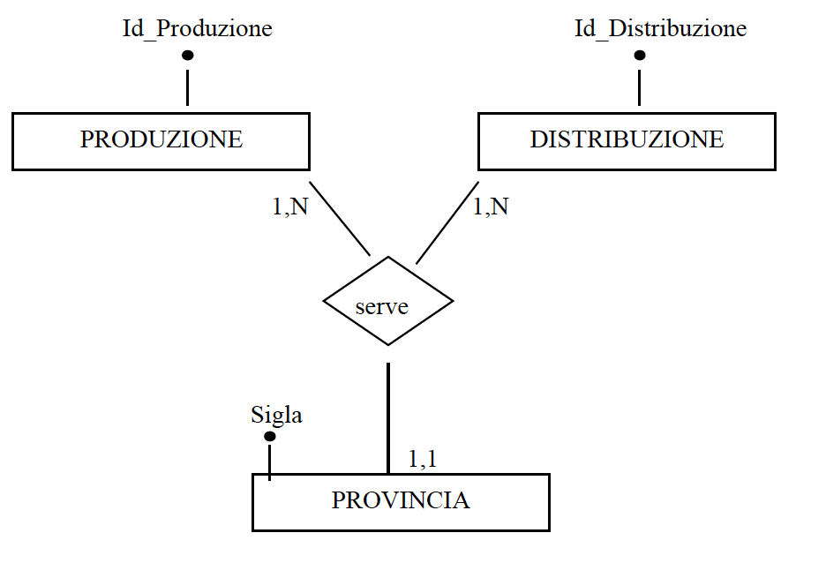
Un semplice sistema informativo gestisce la produzione e la distribuzione di energia elettrica, dove le centrali si dividono in centrali di produzione e di distribuzione. Ogni centrale può servire più provincie con la condizione che in una provincia ogni centrale di distribuzione eroghi la corrente prodotta da una e una sola centrale di produzione.
Dato il seguente schema:
Modificare lo schema precedente eliminando la ternaria (solo associazione binarie devono essere presenti nello schema finale) e modificare lo schema considerando che ogni provincia può essere suddivisa in n zone e ogni zona e’ servita da una sola centrale di produzione e da una sola centrale di distribuzione (la condizione che in una provincia ogni centrale di distribuzione eroghi la corrente prodotta da una e una sola centrale di produzione NON è più valida, rimane tale solo all’interno di ogni zona).

Slide 5
Si riporti lo schema E/R per descrivere il sistema delle prenotazioni di un teatro. Un cliente può prenotare uno o più posti per una data rappresentazione; può anche prenotare posti per più rappresentazioni. Per ciascuna prenotazione fatta (una prenotazione è relativa a un singolo posto) interessa sapere se il biglietto è stato pagato oppure no.
Nello schema E/R potete utilizzare al più 3 entità e 2 associazioni.

Slide 6
Data la relazione R(A, B, C, D, E) e le dipendenze funzionali A → B, BC → D e DE → A,
determinare le chiavi di R;
specificare se R è in 3NF o in Boyce-Codd, motivando la risposta.
Verificare se lo schema R è in BCNF ed eventualmente decomporlo

Slide 7
Dato lo schema di relazione di una discoteca: DISCOTECA(NomeSala, TipoMusica, CapacitàSala, CodDJ, NomeDJ, SpecialitàDJ, Serata, FasciaOraria, DataInizioStagione, DataFineStagione)
Sapendo che:
La discoteca deve stampare i programmi della stagione che hanno validità solo in un certo periodo (es. Apertura Estiva 2014: 1 maggio 2014 – 30 settembre 2014)
La discoteca è composta da diverse sale, ognuna dedicata a un solo tipo di musica in una certa serata (il mercoledì rock in sala blu e house in sala rossa, il sabato…)
Per ogni serata di apertura settimanale vengono indicati nel volantino il tipo di musica e i DJ di ogni sala
In una serata, in ogni sala si alternano più DJ nelle diverse fasce orarie.
Evidenziare la chiave della relazione, elencare tutte le dipendenze funzionali non banali presenti nello schema, decomporre lo schema in 3NF.
Notes:
Chiave primaria:
(NomeSala, Serata, FasciaOraria, DataInizioStagione, DataFineStagione)
Dipendenze funzionali principali:
NomeSala → TipoMusica, CapacitàSala
CodDJ → NomeDJ, SpecialitàDJ
NomeSala, Serata → TipoMusica
NomeSala, Serata, FasciaOraria, DataInizioStagione, DataFineStagione → CodDJ
DataInizioStagione, DataFineStagione → Serata

Slide 8
Dato il seguente schema relazionale che memorizza il sistema informativo di una scuola che registra informazioni relative agli iscritti, ai docenti, alle classi e ai programmi insegnati in ciascuna classe:
SCUOLA(Classe, CFDocente, NomeDocente, NomeMateria, CFStudente, NomeStudente)
E sapendo che:
Il programma di una classe è costituito dall’elenco delle materie insegnate
Sono registrati gli studenti suddivisi in classi (non esiste storico, dunque per ogni studente si memorizza solo la classe che sta attualmente frequentando)
Ciascuna materia in ogni classe viene insegnata da un solo docente
Non viene registrato l’orario delle lezioni
Qual è la chiave della relazione SCUOLA? Motivando la risposta mediante le dipendenze funzionali. Decomporre lo schema in terza forma normale.
Notes:
Classe, NomeMateria→CFDocente Una materia specifica in una certa classe è insegnata da un unico docente (come detto nel testo).
CFDocente→NomeDocente Il codice fiscale del docente determina univocamente il nome del docente.
CFStudente→NomeStudente, Classe: Poiché ogni studente è associato a una sola classe, il codice fiscale dello studente determina il suo nome e la classe.
La chiave è:
{CFStudente, NomeMateria}
Il nuovo schema relazionale in 3NF è composto dalle seguenti relazioni:
DOCENTE(CFDocente, NomeDocente)
STUDENTE(CFStudente, NomeStudente, Classe)
INSEGNAMENTO(Classe, NomeMateria, CFDocente)
ISCRIZIONE(NomeMateria, CFStudente)

Slide 9
Si consideri il seguente schema relativo a dei terreni di una provincia:
Terreni(IdTerreno, Comune, NumTerreno, Dimensione, PrezzoTotale, Proprietario)
con le seguenti assunzioni:
l’attributo IdTerreno identifica un terreno nell’intero database
l’attributo NumTerreno è un numero progressivo assegnato al terreno da ciascun comune della provincia indipendentemente (quindi può ripetersi in comuni diversi)
l’attributo Dimensione rappresenta i metri quadri del terreno
un terreno può avere più proprietari, ma una persona può possedere al massimo un terreno
Scrivere le dipendenze funzionali e identificare le chiavi.
Notes:
IdTerreno→Comune,NumTerreno Dimensione, PrezzoTotale: Poiché IdTerreno identifica univocamente ogni terreno nel database.
Comune, NumTerreno→IdTerreno: Ogni comune assegna un numero progressivo ai terreni, quindi una coppia (Comune,NumTerreno) è sufficiente per determinare univocamente un IdTerreno
Proprietario→IdTerreno: Dato che una persona può possedere al massimo un terreno, il proprietario determina univocamente il terreno di cui è proprietario.
La chiave della relazione è
Proprietario

